Slide 1
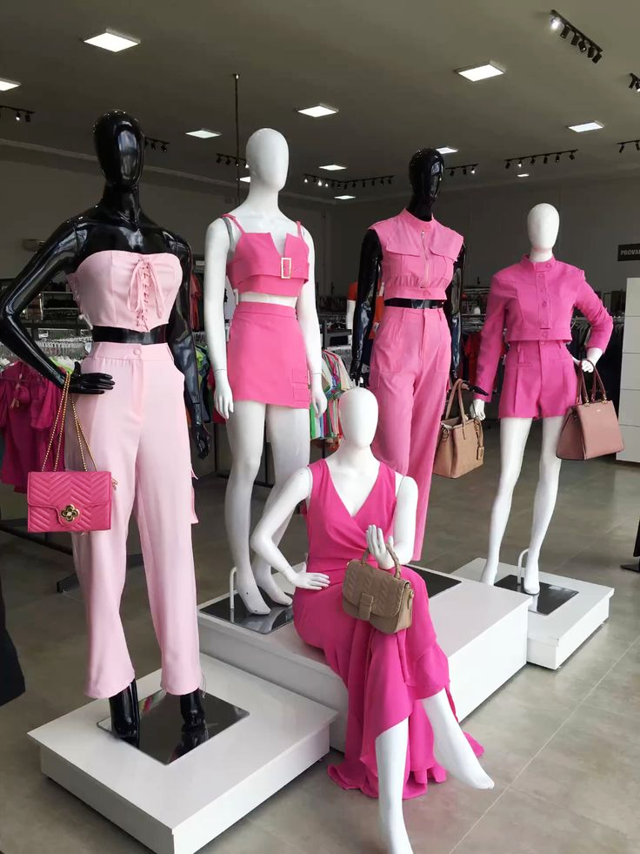
Retail Fashion Boutique Sales Data Analysis
Portofolio Data Analyst
By. Elin Nurulita
(Sales Performance, Inventory Metric, Customer Behaviour)

Slide 2
Overview Data
Data Source : Kaggle.com
Name Column | Data Type | Description
Product_id | String | Unique product identifier
category | Categorical | Product type (Dresses, Tops, Bottoms, Outerwear, Shoes, Accessories)
brand | Categorical | Fashion brand name (Zara, H&M, Forever21, Mango, Uniqlo, Gap, Banana Republik, Ann Taylor)
season | Categorical | Collection season (Spring, Summer, Fall, Winter)
size | Categorical | Clothing size (XS, S, M, L, XL, XXL, Null for Accessories)
color | Categorical | Product color (Black, White, Navy, Gray, Beige, Red, Blue, Green, Pink, Brown, Purple)
original_price | Numerical | Base product price ($15.14 - $249.98)
markdown_percentage | Numerical | Discount percentage (0% - 59.9%)
current_price | Numerical | Final selling price after discounts
purchase_date | Date | Transaction date (2024 - 2025 range)
stock_quantity | Numerical | Availabel Inventory (0 - 50 units)
customer_rating | Numericall | Product rating (1.0 - 5.0 scale) include nulls
is_returned | Boolean | Return status (True/False)
return_reason | Categorical | Specific return reason (Size Issue, Quality Issue, Color Mismatch, Damaged, Changed Mind, Wrong Item)

Slide 3
Tujuan Analisis
Industri fashion merupakan salah satu sektor ritel yang dinamis dan sangat dipengaruhi oleh tren, preferensi konsumen, serta efektivitas pengelolaan persediaan. Sebagai sebuah butik yang menyediakan berbagai kategori produk dari berbagai merek ternama, analisis berbasis data menjadi hal yang penting untuk mendukung pengambilan keputusan yang tepat.
Dalam laporan ini, dilakukan analisis data butik fashion menggunakan Microsoft Excel dengan tujuan untuk mengevaluasi kinerja penjualan, efektivitas manajemen persediaan, dan perilaku konsumen. Analisis ini diharapkan dapat memberikan gambaran yang jelas mengenai kondisi bisnis serta peluang peningkatan performa di masa mendatang. Analisis difokuskan pada tiga kelompok yang relevan dengan operasional butik fashion, yaitu :
Sales Performance
Inventory Metrics
Customer Behaviour

Slide 4
Executive Dashboard
Untuk melihat dashboard interaktif
(download file dan buka dalam format .xlsx)
Klik disini
untuk melihat dashboard sebagai pdf
Klik disini

Slide 5
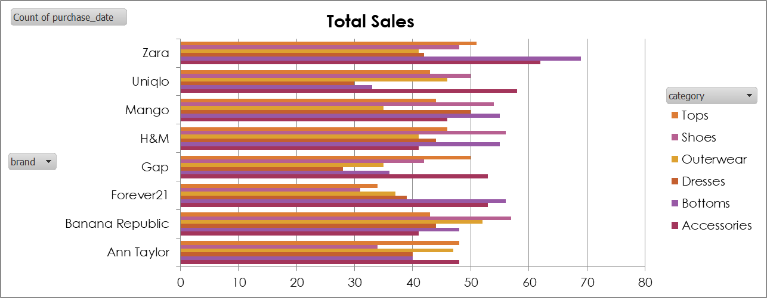
Sales Performance
13,7%
Total Sales
2.176
Penjualan didominasi oleh kategori bottoms dari brand Zara sebesar 3.17% dari total penjualan atau sebanyak 69 buah kemudian disusul oleh kategori accessories dari Brand Zara, dan penjualan paling rendah terjadi pada kategori dresses dari brand Gap sebesar 1.28% dari total penjualan atau sebanyak 28 buah.

Slide 6
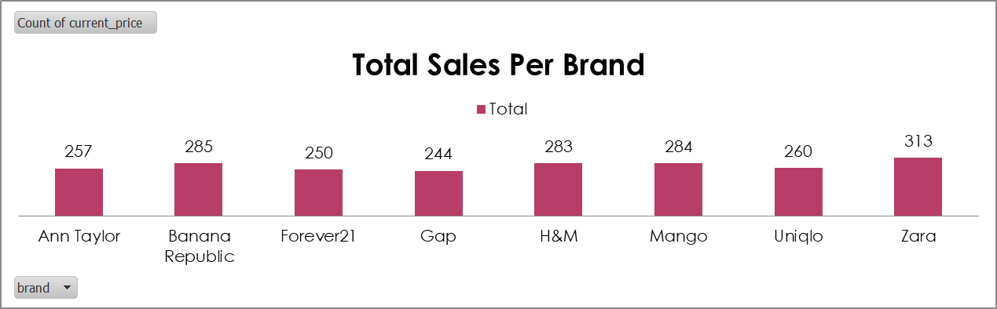
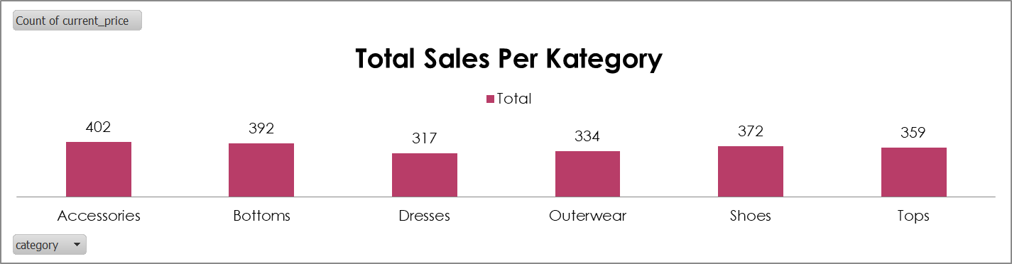
Sales Performance
Total Sales
2.176
Total penjualan per brand paling tinggi adalah dari brand Zara, dan total penjualan per kategori yang paling tinggi adalah accessories

Slide 7
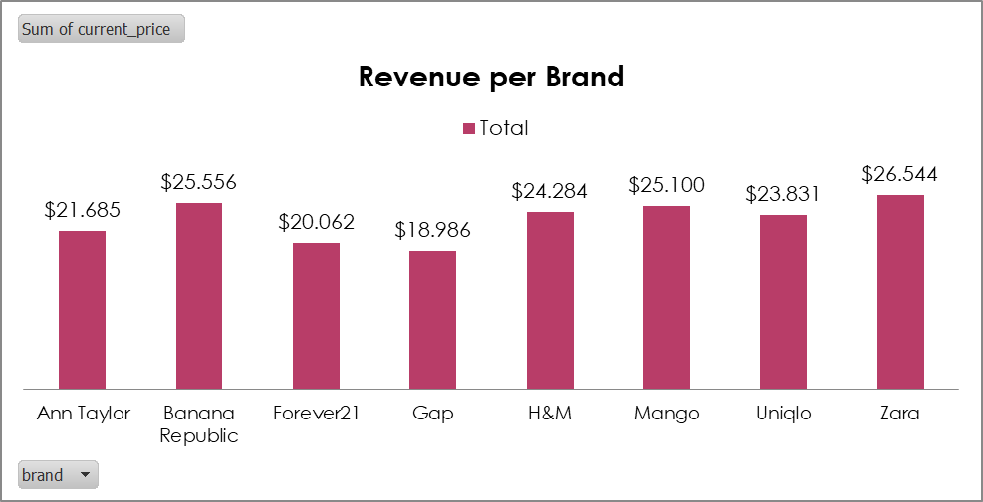
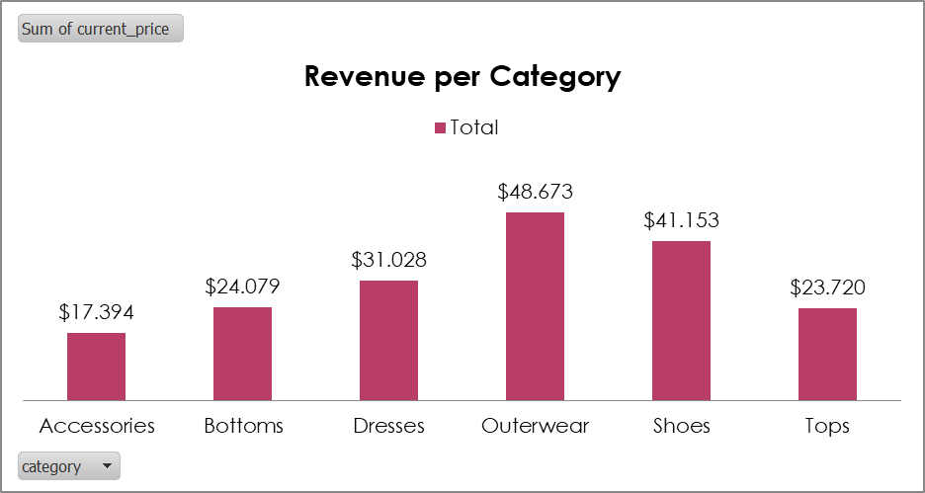
Sales Performance
Total Revenue
$186.047
14,2%
26,16%
Pendapatan tertinggi dari penjualan per brand adalah dari brand Zara sebesar 14.2% atau sebanyak $26.544 dari total pendapatan $186.047. Namun gap total pendapatan antar brand tidak terlalu jauh.
Pendapatan tertinggi dari penjualan per kategori terbanyak adalah dari outerwear sebesar 26.16% atau sebanyak $48.673 dari total pendapatan. Sedangkan pendapatan terendah adalah pada kategori accessories yaitu sebesar $17.394, walaupun total penjualan accessories tertinggi tetapi karena tingkat keberagaman harga untuk setiap kategori berbeda-beda sehingga pendapatan dari penjualan accessories tidak setinggi lainnya.

Slide 8
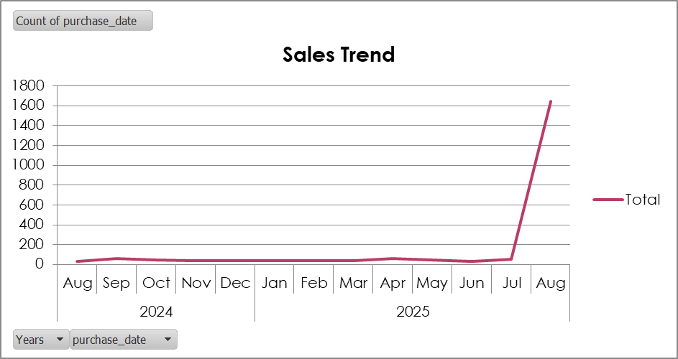
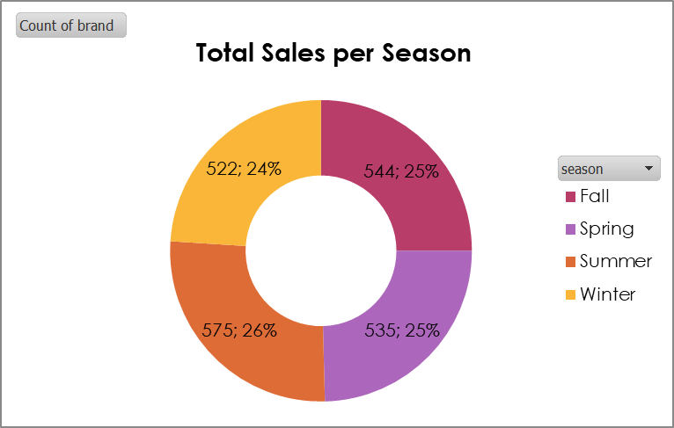
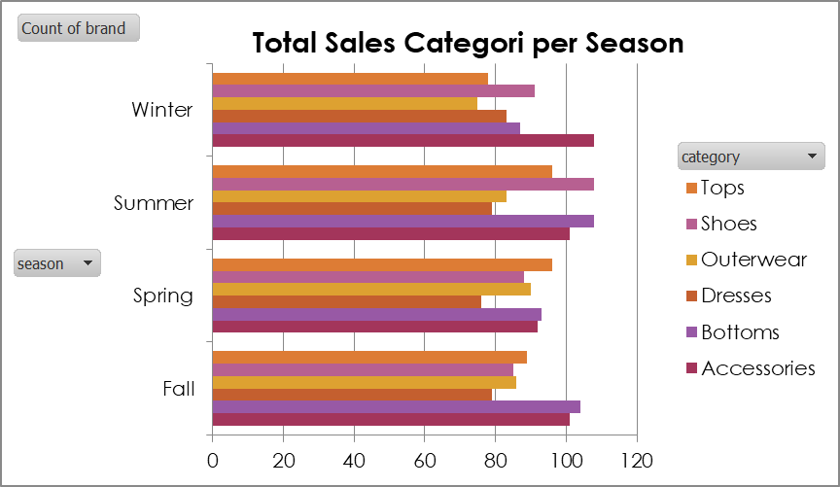
Sales Performance
Penjualan paling tinggi terjadi pada bulan Juli-Agustus 2025
Penjualan per koleksi musiman terjadi secara merata, gap antar koleksi season tidak terlalu jauh, namun yang total penjualan tertinggi adalah koleksi summer yaitu sebesar 26% dari total penjualan
Penjualan tertinggi dari koleksi winter adalah accessories, dari koleksi summer adalah shoes dan bottoms, dari koleksi spring adalah tops, dari koleksi fall adalah bottoms

Slide 9


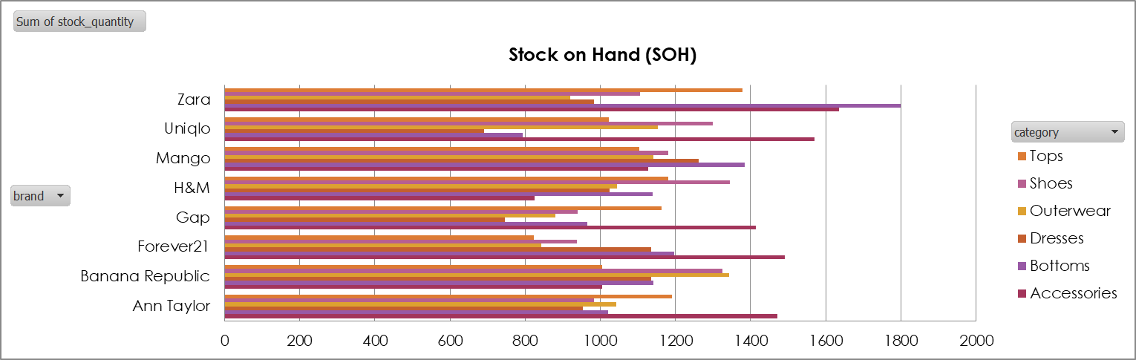
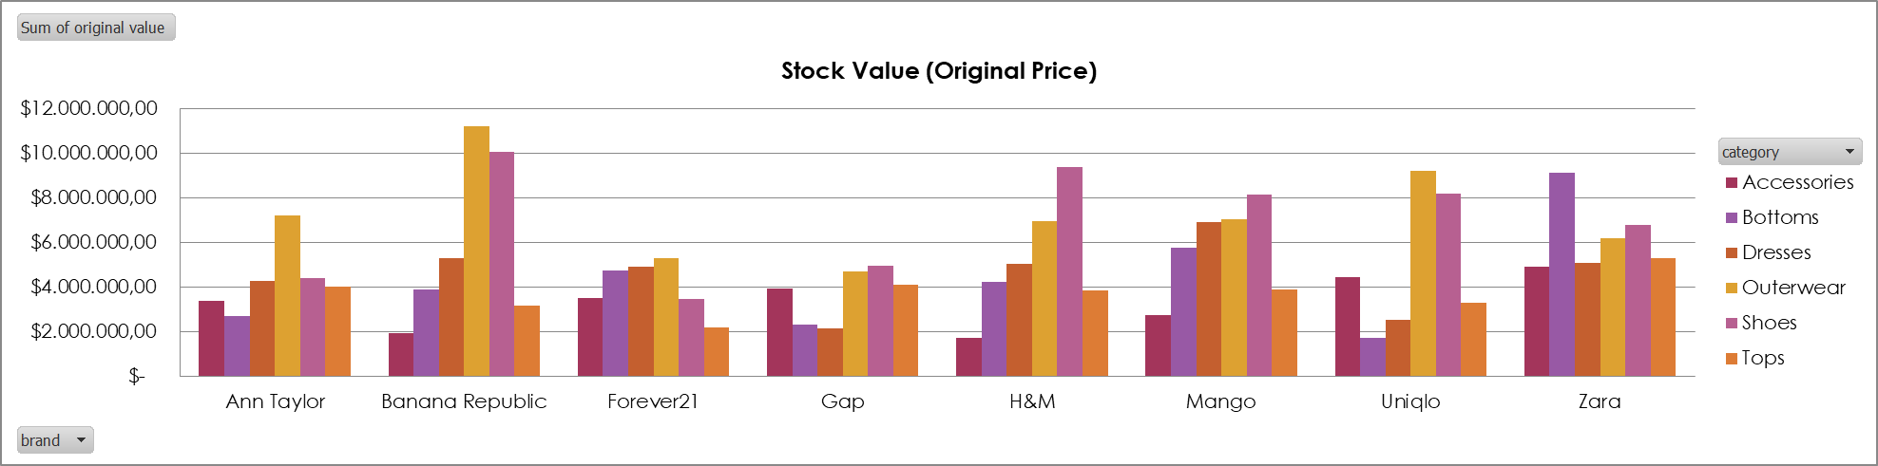
Inventory Metrics
Total stok yang tersedia sebanyak 54.265 barang dengan stok paling tinggi pada kategori bottoms dari Zara sebanyak 1.799, kemudian disusul oleh kategori accessories dari Zara sebanyak 1.635.
Total pendapatan yang akan didapat jika semua barang yang tersedia dijual tanpa diskon (original price) adalah sebesar $11.477.478.364 dengan potensial pendapatan tertinggi pada kategori outerwear dari Banana Republic

Slide 10
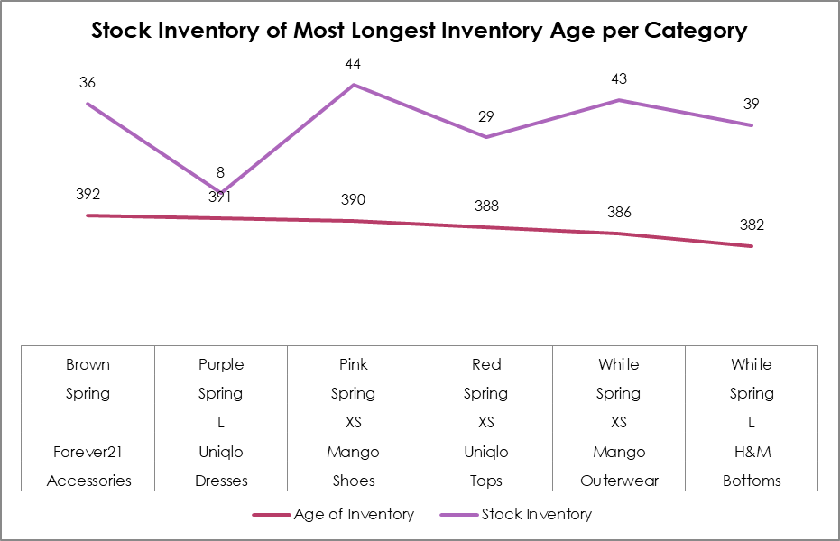
Inventory Metrics
Threshold :
Stock > 25 = Banyak
Age inventori dihitung sejak tanggal terakhir terjual sampai 2/9/2025
Maximal Stock
50
Barang dengan stok yang masih banyak dan inventory age yang sudah lama menandakan jika barang tersebut kurang laku, dari grafik di samping menunjukan barang secara spesifik yang memiliki age inventory paling lama dalam kategorinya.
Semua jenis barang yang ada dalam grafik yaitu :
Accessories dari Forever21 koleksi Spring berwarna brown
Shoes dari Mango ukuran XS koleksi Spring berwarna pink
Tops dari Uniqlo ukuran XS koleksi Spring berwarna merah
Outerwear dari Mango ukuran XS koleksi Spring berwarna putih
Bottoms dari H&M ukuran L koleksi Spring berwarna putih
merupakan barang dengan age inventory terlama dengan stock yang masih banyak
Action Items : Berhenti memproduksi barang pada list di atas sebelum barang habis terjual

Slide 11
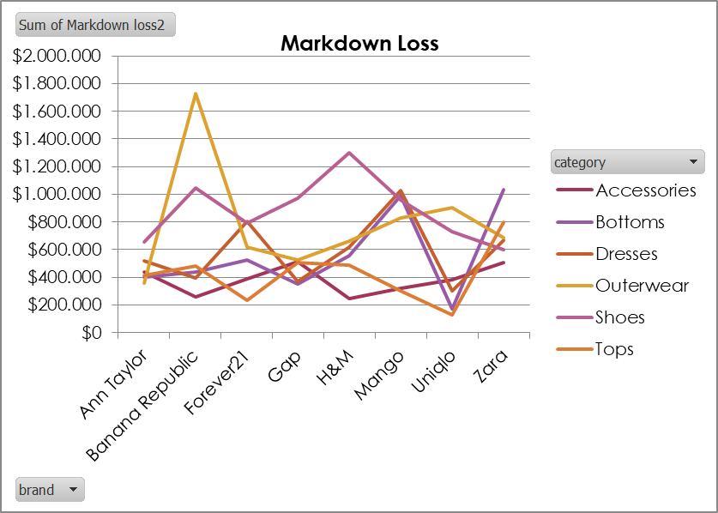
Inventory Metrics
Total Original Value
$11.477.478.364
Total Markdown Loss
$1.381.631.397
Percentage of Markdown Loss
12%
Sebanyak 12% atau sebesar $1.381.631.397 dari total pendapatan akan hilang jika menjual semua stok barang yang tersedia dengan diskon yang telah diterapkan
Peak of markdown loss berada pada kategori outerwear dari Banana Republik yaitu sebesar 0.12% dari total markdown loss disebabkan oleh rata-rata persentase diskonnya 31% dengan harga asli rata-rata $185,1604 dan stok barang sebanyak 625 yang termasuk tinggi
Total penjualan dari outerwear Banana Republic termasuk tinggi yaitu sebanyak 51, dan age of inventorynya termasuk tidak lama.
Action Items : Pertimbangkan untuk mengurangi diskon pada kategori outerwear dari Banana Republic
0,12%
Outerwear from Banana Republic

Slide 12
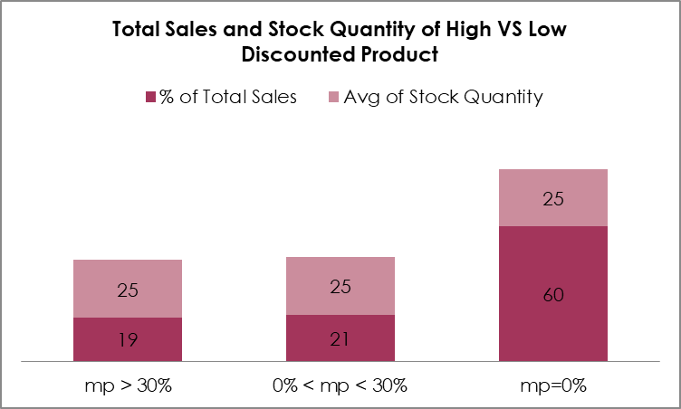

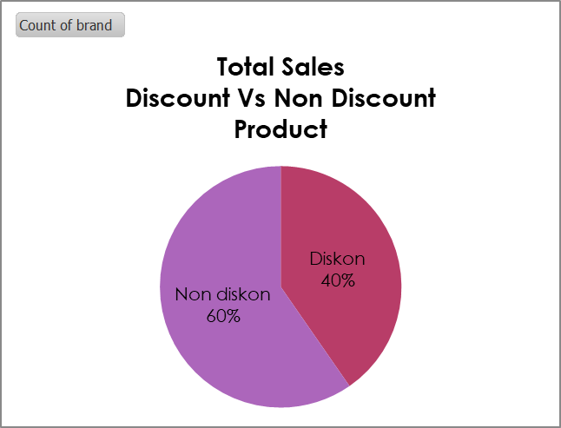
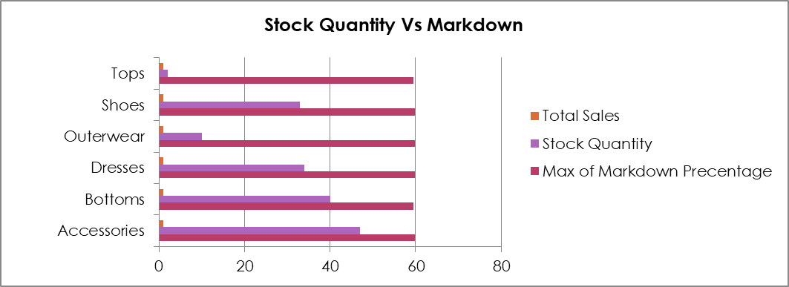
Customer Behaviour
Price Sensitivity
Threshold :
Diskon >30 : Tinggi
Diskon <= 30 : Rendah
mp : Markdown Percentage (persentase diskon)
Rata-rata diskon adalah 12%, sebesar 41% dari total sales atau sebanyak 878 produk dijual dengan diskon.
Produk yang dijual dengan diskon rendah yaitu sebanyak 21% dari total penjualan, sedangkan produk yang dijual dengan diskon tinggi yaitu sebanyak 20% dari total penjualan. Dan produk yang dijual tanpa diskon yaitu sebanyak 60% dari total penjualan dengan rata-rata stock quantity dari produk dengan diskon tinggi, rendah dan tanpa diskon adalah sama yaitu sebanyak 25.
Produk yang dijual dengan diskon maksimal yaitu >59 dari masing masing kategori sebanyak satu buah dengan stock quantity > 25 terdapat 4 kategori yaitu accessories, bottoms, dresses dan shoes.
Diskon tinggi tidak berpengaruh pada penjualan
Action Item : Pertimbangakan untuk mengurangi diskon terutama pada produk dengan total penjualan tinggi

Slide 13
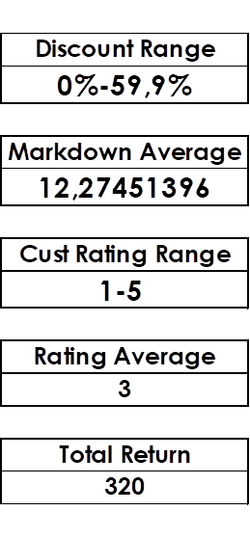
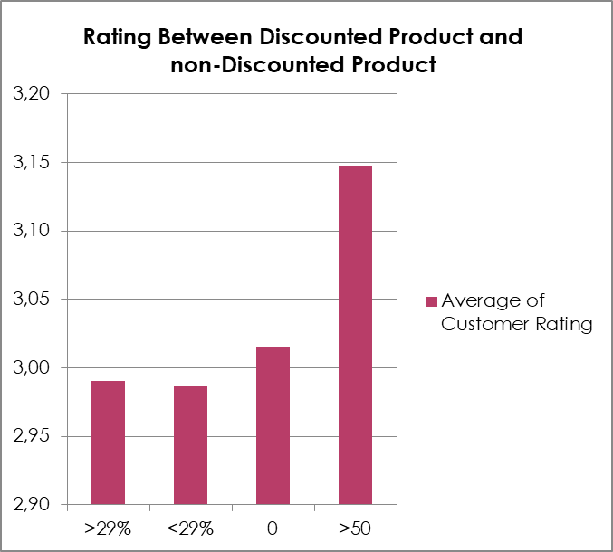
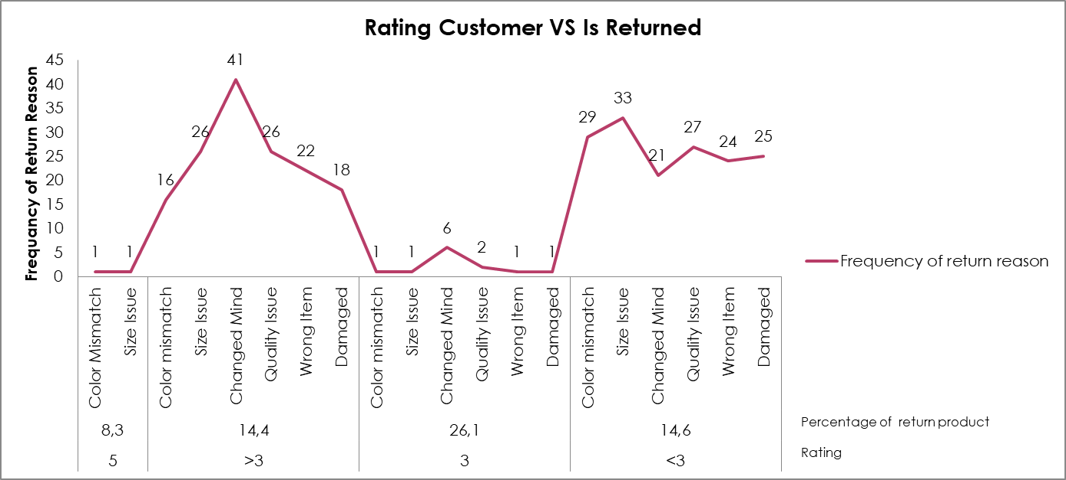
Customer Behaviour
Customer Satisfaction
Threshold :
Rating > 3 : Tinggi
Rating = 3 : Netral
Rating < 3 : Rendah
Rata-rata rating yang diberikan oleh customer pada produk dengan diskon sangat tinggi adalah 3,15 dan rata-rata rating produk dengan diskon rendah sama dengan rata-rata rating yang diberikan pada barang yang dikenakan diskon tinggi yaitu 29,9 atau 3. Dan barang yang dijual tanpa diskon memiliki rata-rata 3,01. Ini menunjukan pemberian diskon pada produk tidak terlalu mempengaruhi rating dari customer.
Sebanyak 8% barang dengan rating paling tinggi mengalami return dengan alasan color mismatch dan size issue, 14,4% dari barang dengan rating tinggi mengalami return dengan alasan paling banyak adalah changed mind , quality issue dan size issue, sebanyak 26% barang dengan rating netral mengalami return dengan alasan paling banyak adalah changed mind, dan sebanyak 14,6% dari barang dengan rating rendah mengalami return dengan alasan size issue, color mismatch, quality issue, damaged, dan wrong item.
Hal ini menunjukan ada hubungan antara rating dan return barang, karena barang dengan rating rendah di return dengan alasan-alasan paling banyak dari kesalahan internal (size issue, color mismatch, quality issue, damaged, wrong item), sedangkan barang dengan rating tinggi mengalami return dengan alasan paling mendominasi dari faktor eksternal (changed mind). Dan barang dengan rating netral direturn karena faktor eksternal (changed mind).

Slide 14
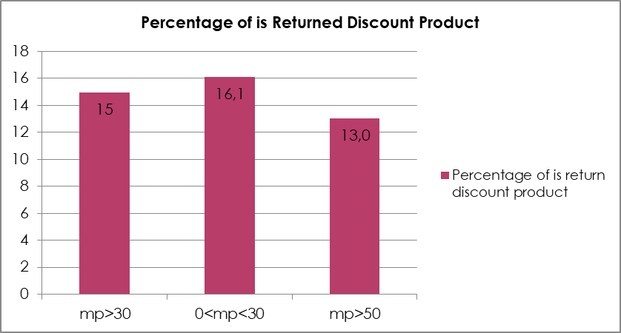
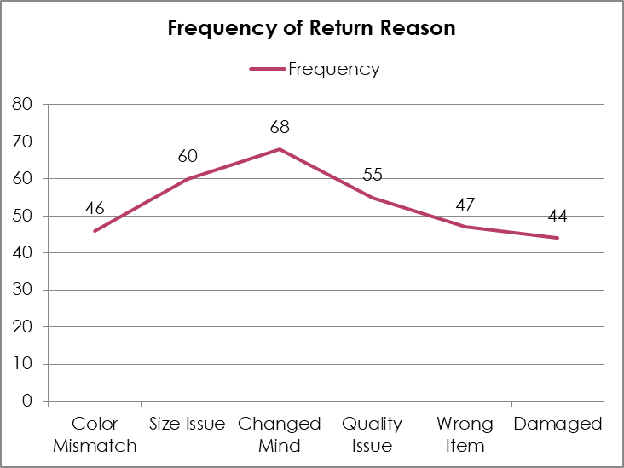
Customer Behaviour
Customer Satisfaction
Threshold :
Diskon >50 : Sangat tinggi
30 < Diskon < 50 : Tinggi
Diskon <= 30 : Rendah
13% dari produk dengan diskon sangat tinggi, 15% dari produk dengan diskon tinggi, dan 16,1% dari produk dengan diskon rendah mengalami return.
Alasan return yang paling mendominasi adalah changed mind, selanjutnya size issue, quality issue, wrong item, color mismatch dan damaged. Terlihat dari peak return reason yaitu changed mind artinya return barang lebih banyak diakibatkan oleh faktor eksternal. Namun, faktor internal tidak kalah banyak mempengaruhi return barang
Pemberian diskon pada produk tidak terlalu berpengaruh pada return barang

Slide 15
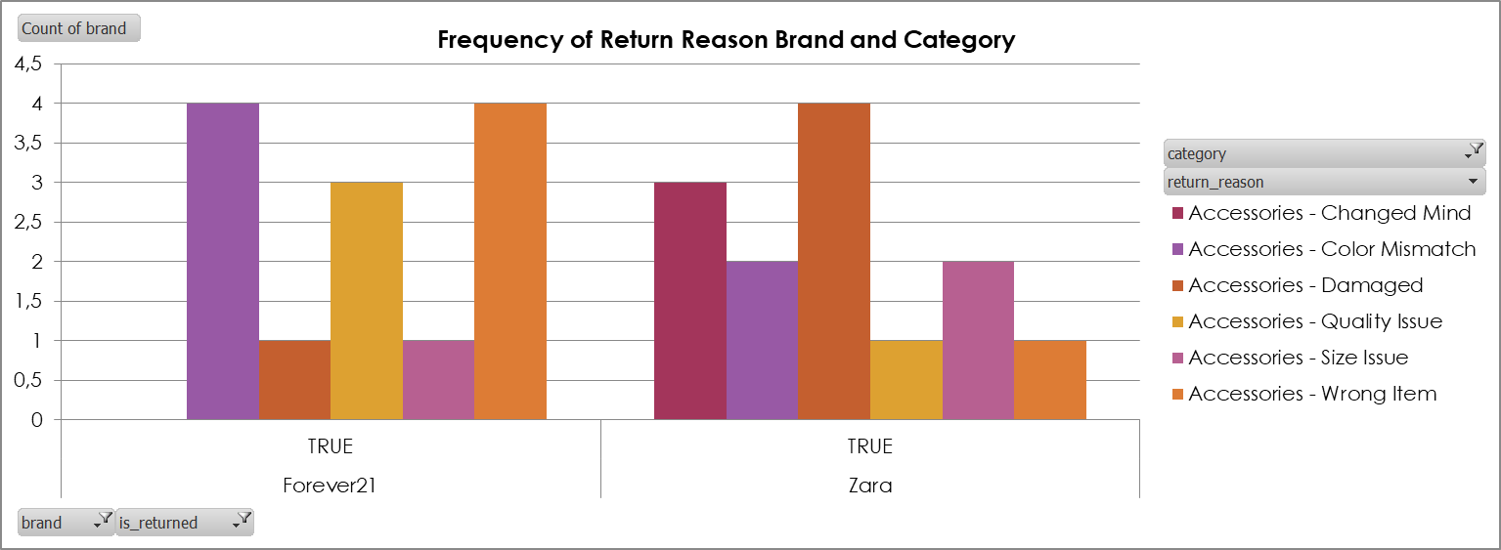
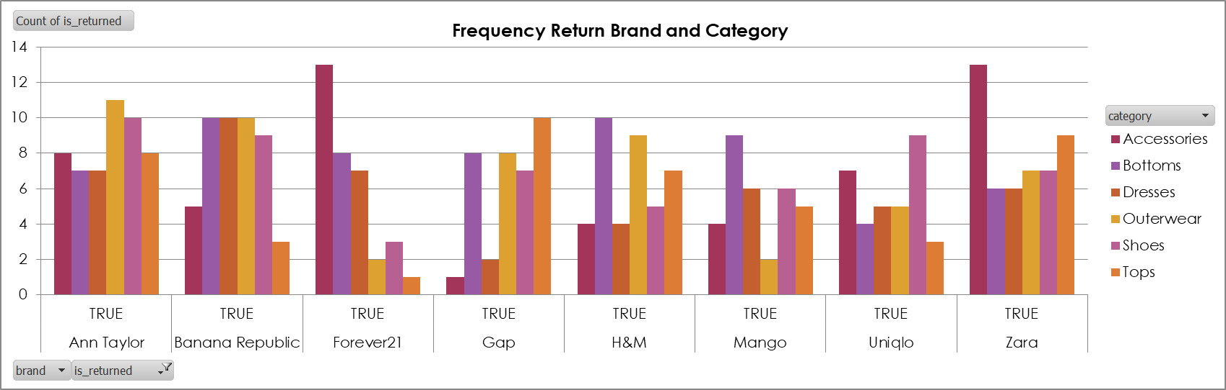
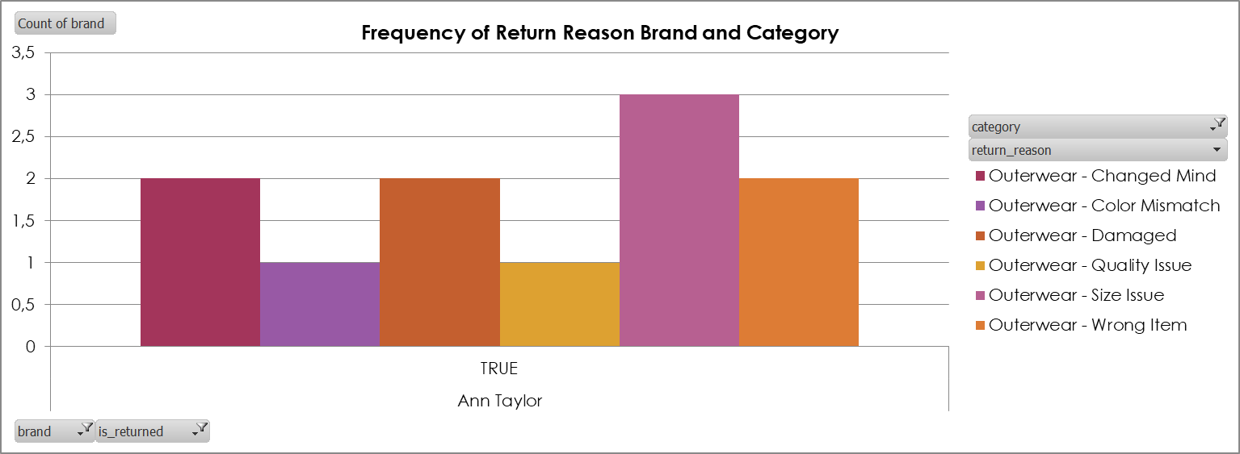
Customer Behaviour
Customer Satisfaction
Kategori yang paling banyak direturn adalah accessories dari brand Zara dan Forever21 yaitu sebanyak 13 barang. Kemudian disusul oleh kategori outerwear dari brand Ann Taylor
Alasan yang mendominasi dari return accessories brand Zara adalah damaged dan changed mind. Sedangkan alasan paling mendominasi dari return accessories brand Forever21 adalah changed mind dan wrong item. Alasan return paling banyak pada outerwear brand Ann Taylor adalah Quality issue, changed mind, damaged, dan wrong item

Slide 16
Action Item
Price Sensitivity
Tidak memproduksi produk berikut hingga stok habis terjual, lakukan promosi tambahan untuk mempercepat laju penjualan
Accessories dari Forever21 Spring warna merah
Shoes Mango size XS spring warna pink
Top Uniqlo size XS spring warna merah
Outerwear Mango size XS spring warna putih
Bottoms H&M size L spring berwarna putih
Kurangi diskon untuk produk berikut
outerwear dari Banana Republic
shoes dari H&M
shoes dari Banana Republic
bottoms dan dresses dari Mango
bottoms dan accessories dari Zara
accessories dari Uniqlo
Untuk mengurangi kemungkinan return di kemudian hari, berikut adalah beberapa hal yang perlu dievaluasi
Pada accessories brand Zara lakukan evaluasi mengapa terjadi damaged pada produk, kemungkinan dapat terjadi karena packaging yang kurang cocok atau tempat penyimpanan produk yang kurang baik
pada accessories brand Forever21 lakukan recheck sebelum melakukan pengiriman agar tidak terjadi kesalahan item yang dikirim
pada outerwear brand Ann Taylor lakukan evaluasi pada kualitas produk dengan meningkatkan kualitas bahan yang digunakan, kerapihan jahitan dan hal lain dalam hal produksi, untuk mengurangi masalah damaged dan wrong item lakukan hal yang sama dengan sebelumnya yang telah disebutkan

